Slide 1
2D 게임프로그래밍
1차 발표
게임공학과
2011180047 정택수

Slide 2
Chapter1 – 게임 컨셉
Index
Chapter2 – 개발 범위
Chapter3 – 예상 게임 실행 흐름
Chapter4 – 개발 일정
Chapter5 – 자체 평가

Slide 3
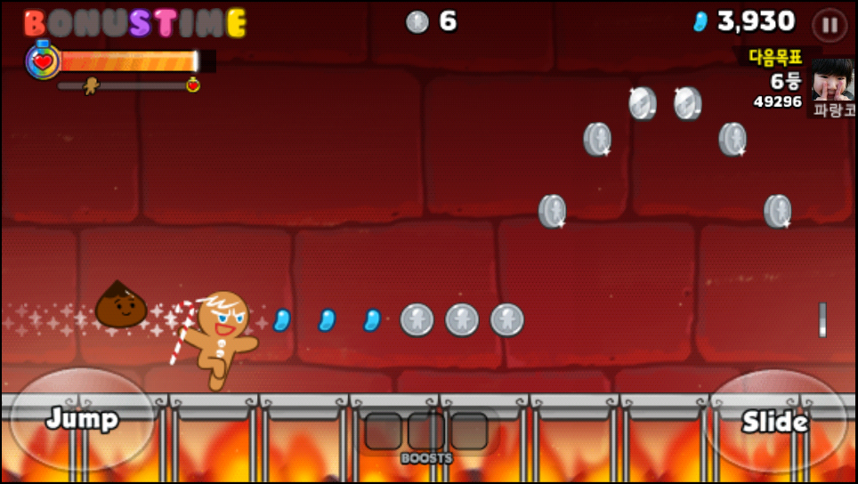
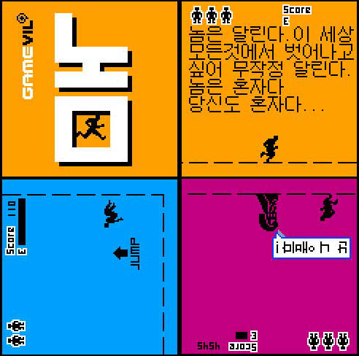
Chapter1 – 게임 컨셉
기존의 횡 스크롤 런닝게임에서 일정 거리를 달린 후 화면 끝에 가면
화면이 돌아가며 플레이 하는 종,횡 스크롤 런닝게임
+
쿠키런 + 놈

Slide 4
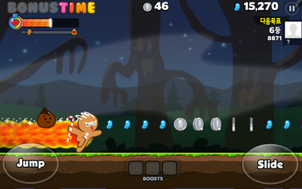
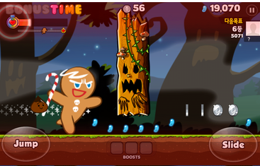
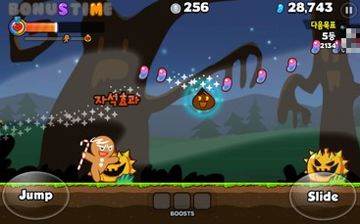
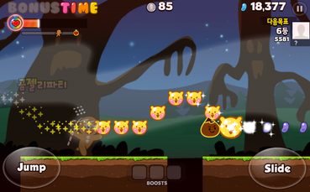
무한루프
화면 끝에 닿으면 회전

Slide 5
Chapter2 – 개발 범위
내용 | 최소 범위 | 최대 범위
캐릭터 모델링 | 기본 캐릭터 1종류 | 캐릭터3종류
캐릭터 컨트롤러 | ↑방향키 : 점프 ↓방향키 : 엎드리기
맵 | 화면 회전에 따라 변경되는 4가지 배경 | 화면 회전에 따라 변경되는 8가지 배경
아이템 | 캐릭터 가속 낮추기, 거대화, 점수젤리 | 무적 부스터, 펫, 자석, 체력상승
게임 난이도 | 조금씩 캐릭터의 가속도가 올라간다. | 조금씩체력이 떨어진다.
사운드 | 배경BGM, 점프BGM, 장애물충돌BGM, 아이템획득BGM | 각 배경 BGM, 사망BGM
애니메이션 | 기본 캐릭터의 달리기 | 펫의 애니메이션

Slide 6
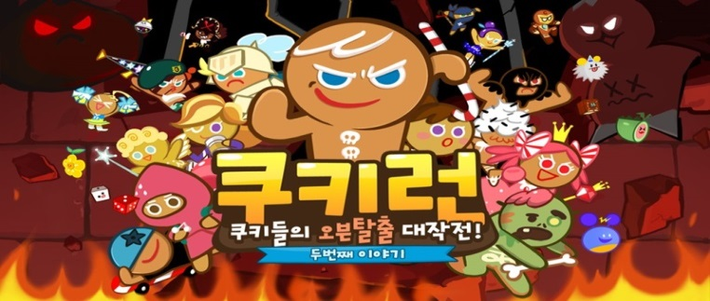
Chapter3 – 예상 게임 실행 흐름
Enter키를 누르면
게임 실행 메인 화면
게임 플레이

Slide 7
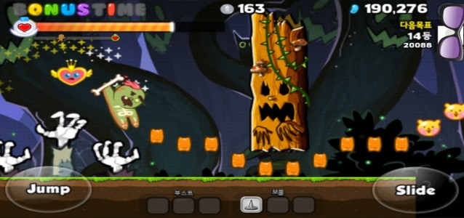
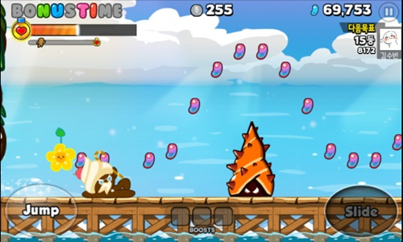
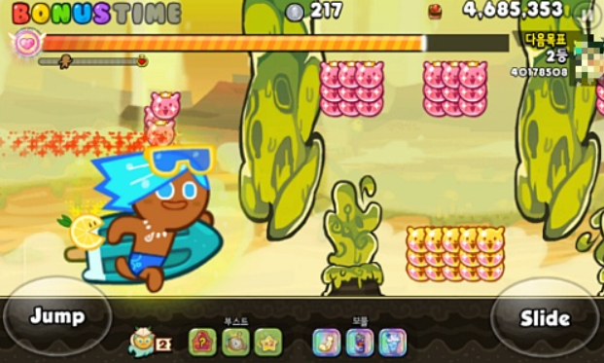
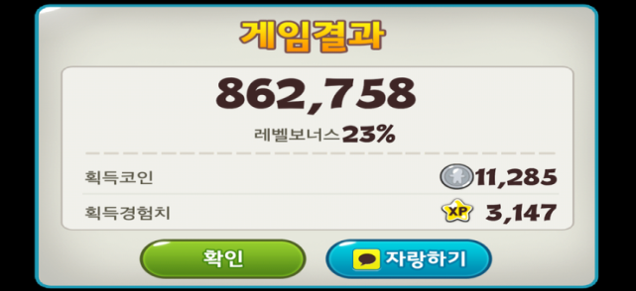
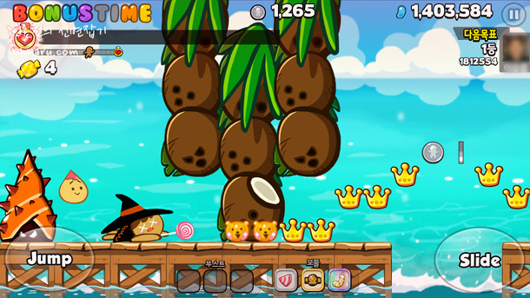
+
점프로 장애물 회피
엎드리기로 장애물 회피
아이템 사용
점수 화면
장애물에 충돌하여 사망

Slide 8
Chapter4 – 개발 일정
1주차 | 수집, 렌더링 | 1. 리소스 수집 2. 배경, 캐릭터 렌더링 및 이동
2주차 | 애니메이션, 렌더링 | 1. 캐릭터 애니메이션 2. 아이템, 장애물 렌더링 3. 시간에 따른 가속도 구현
3주차 | 게임프레임 워크, 키보드 입력 | 1. 게임프레임 워크 제작 2. 점프, 슬라이드 구현
4주차 | 화면 회전 | 1. 화면 회전 구현 2. 회전에 따른 좌표 설정 3. 1~4주차 부족한 점 보완
5주차 | 맵 제작 | 1. 다양한 장애물 제작 2. 움직이는 장애물 제작
6주차 | 맵 제작, 아이템 설정 | 1. 추가 지형 제작 2. 경로에 맞춰 아이템 좌표 설정
7주차 | 충돌처리 | 1. 캐릭터와 장애물의 충돌체크
8주차 | 충돌처리, 사운드 | 1. 캐릭터와 장애물 충돌효과 구현 2. 사운드 출력 3. 5~8주차 부족한 점 보완
9주차 | UI설정 | 1. 시작, 종료, 다시하기 버튼 추가
10주차 | 마무리 | 1. 최종 점검, 릴리즈

Slide 9
Chapter5 – 자체 평가
평가항목 | 평가 (A:매우잘함, B:잘함, C:보통, D:못함, E:매우못함)
발표자료에 포함할 내용을 다 포함했는가? | B
게임컨셉이 잘 표현되었는가? | A
게임 핵심 메카닉의 제시가 잘 되었는가? | B
게임 실행 흐름이 잘 표현되었는가? | D
개발 범위가 구체적이며, 측정 가능한가? | A
개발 계획이 구체적이며, 실행 가능한가? | B

Slide 10
Thank You

